Slide 1

2019
天下纵横项目汇报
组号:第八组
组员：王佳琳、严春浦、林克楷、何达万、黄楚峰

Slide 2

目录
01
项目结构
02
Android端功能
03
PC端功能
04
小组分工

Slide 3

PART 01
项目结构

Slide 4
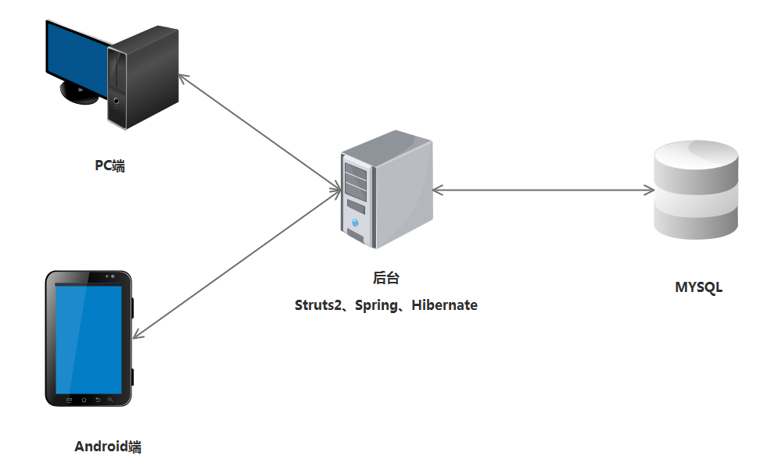
01
项目结构

Slide 5
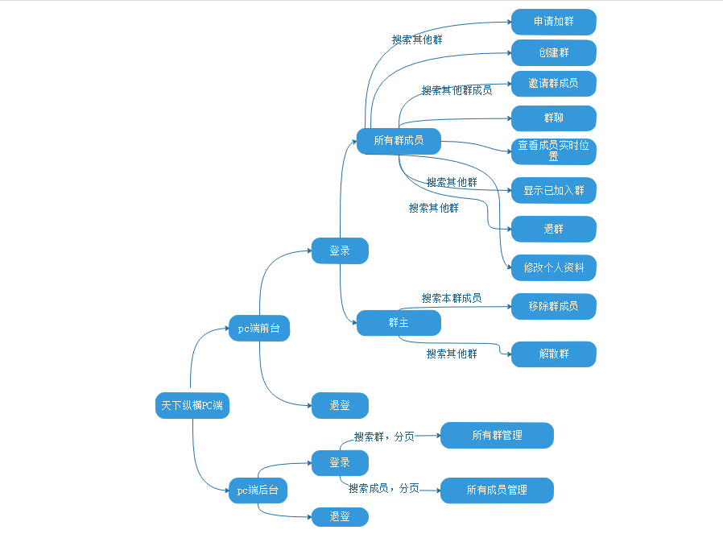
01
项目结构

Slide 6
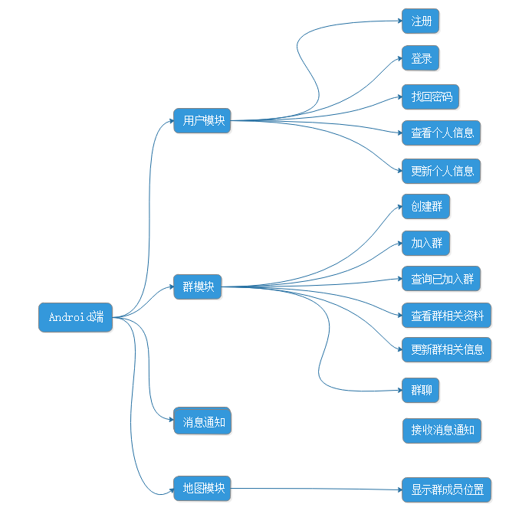
01
项目结构

Slide 7
PART 02
Android端展示

Slide 8
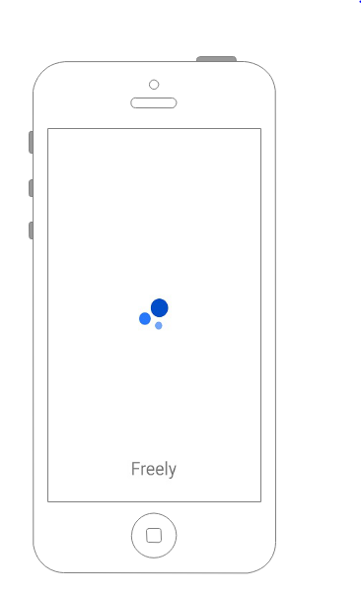
01
Android端展示
涉及：
1、WebScoket：HTML5 提供的一种在单个 TCP 连接上进 行全双工通讯的协议
2、Android Jetpack：Android 软件组件的集合
3、RxJava、RxAndroid：响应式编程
4、Retrofit：网络加载框架、OkHttp的加强版
5、Android Butterknife：用注解的形式在android中绑定 view以及事件信息

Slide 9
01
Android端展示
功能：
1、用户模块：注册、登录、找回密码、查看以及更新个人信息
2、群模块：创建群、加入群、查找群、群聊、查看群资料、更新 群资料、邀请以及移除群成员
3、消息通知：接收消息通知
4、地图：显示群员位置信息

Slide 10
PART 03
PC端展示

Slide 11

03
PC端展示
开发环境
涉及：
1、SSH(Struts2+Spring+Hibernate)
2、html、css、js、jquery
3、HTML5提供的一种在单个 TCP 连接上 进行全双工通信的协议
2800万
请输入您的文字对目标进行说明请输入您的文字对目标进行说明请输入您的文字对目标进行说明
Eclipse JEE
4000万
请输入您的文字对实际情况进行说明

Slide 12
03
Pc端展示
开发环境
功能：
1、用户模块：登录
2、群模块：创建群、加入群、查找群、群聊、查 看群资料、更新群资料、邀请以及移除群成员、 退群、解散群
3、消息通知：接收消息通知
4、地图：显示群员位置信息
5、后台：对用户，群的管理
2800万
请输入您的文字对目标进行说明请输入您的文字对目标进行说明请输入您的文字对目标进行说明
Eclipse JEE
4000万
请输入您的文字对实际情况进行说明

Slide 13
PART 04
小组分工

Slide 14
01
小组分工
王佳琳：注册、登录、测试文档、Android端使用手册
林克楷：PC前端全部功能、PC端使用手册、后台部分功能
严春浦：Android端查询个人信息、更新个人信息、创建群、加入群、查询群、退出群、 地图部分功能
何达万：Android端搜索群、群聊、查询群资料、邀请群成员、移除群成员、消息通知、 地图部分功能
黄楚峰：Android端更新群资料、后台部分功能

Slide 15
2019
汇报完毕 感谢聆听

